Slide 1
Преподавание биологии в 10–11 классах на углубленном уровне по новому УМК «Биология. 10–11» под редакцией В.К. Шумного и др.
Бугаев Иван Александрович

Slide 2
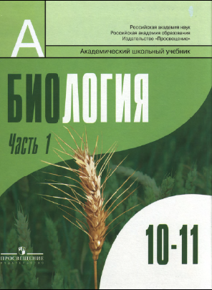
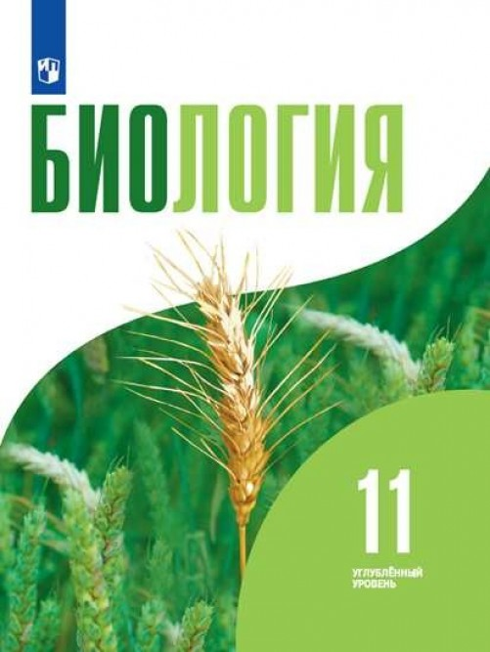

Slide 3
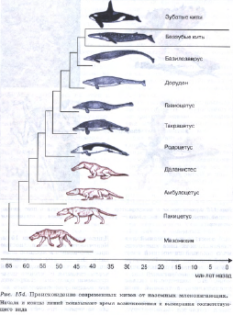
в этом учебнике появилась информация о свежих достижениях науки, которые раньше приходилось собирать из разных книг, чтобы показать учащимся, что филогенетические ряды не ограничиваются лошадьми.

Slide 4
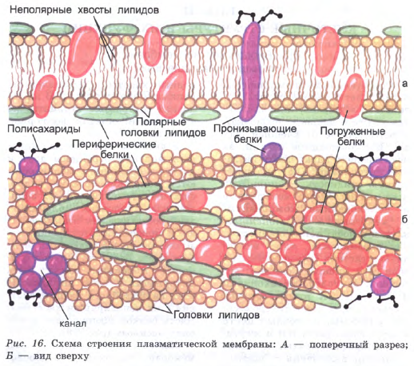

Slide 5
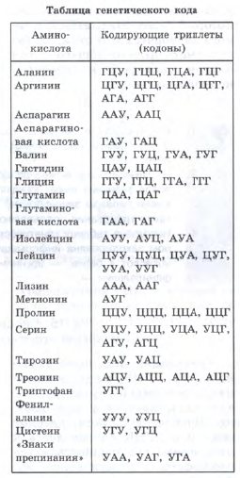
Таблица генетического кода дана в непривычном виде, что затрудняет выполнение тренировочных заданий и вместе с тем не даёт сформироваться стереотипам.

Slide 6
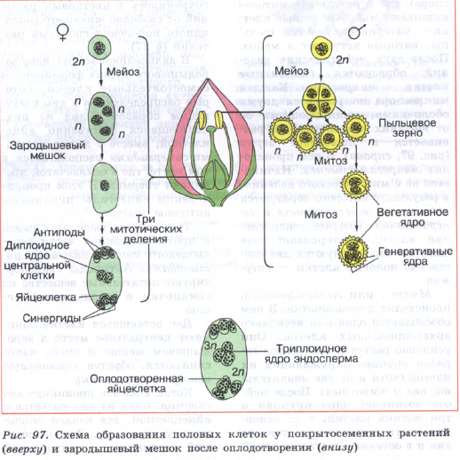

Slide 7
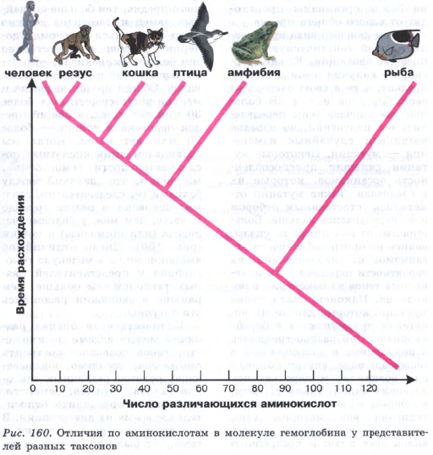

Slide 8
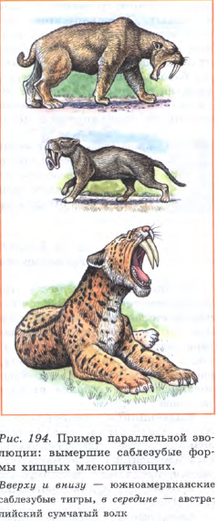
В учебнике 2012 года при описании параллелизма, изображение вымерших саблезубых кошек не соответствует подписи. Австралийский сумчатый волк саблезубых клыков не имел, судя по видео и фотографиям, и на иллюстрации его вообще нет, а на его месте изображён южноамериканский сумчатый тигр тилакосмил. В учебнике 2019 года ошибка была исправлена, теперь там все три саблезубых тигра названы южноамериканскими, что тоже плохо сочетается с привлечённой дополнительной информацией. Саблезубые тигры сверху и снизу, при сравнении с иллюстрациями в других источниках, изображены не южноамериканские, а североамериканские, хотя во время «Великого межамериканского обмена» могли заходить и в Южную Америку. Рисунок может создать у учащихся впечатление, что все саблезубые кошки обитали в Южной Америке, что не совсем верно.

Slide 9
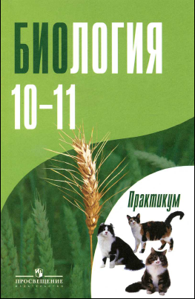
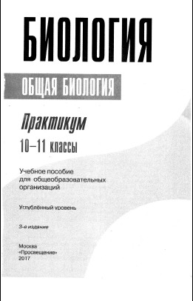

Slide 10
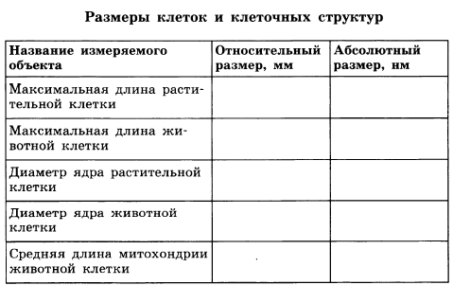
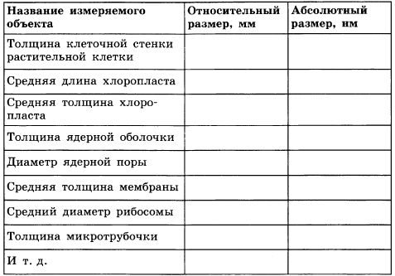

Slide 11
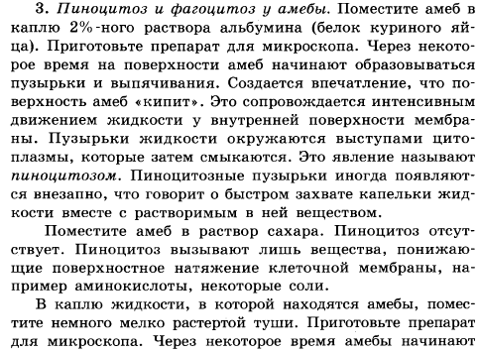

Slide 12
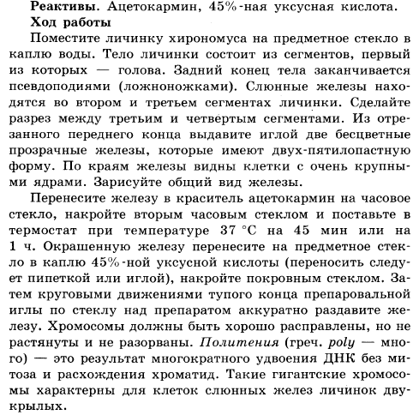

Slide 13
Благодарю за внимание.

